Slide 1
Omówienie funkcjonalności narzędzia do zarządzania procesem testowym - TESTLINK

Slide 2
1. wstęp - krótka charakterystyka narzędzia.
2. logowanie, ustawienia konta użytkownika
3. menu narzędzia.
4. omówienie funkcjonalności.

Slide 3
TestLink jest bardzo popularnym narzędziem do wspierania tworzenia przypadków testowych
i do zarządzania testowaniem.
Ponieważ jest rozpowszechniane na zasadach licencji open-source, można go stosować w każdej organizacji. Pobieranie: http://testlink.org/
TestLink pozwala dynamicznie organizować pojedyncze testy (ang. test cases) i tworzyć z nich kolekcje.
Możemy też przeglądać ich wyniki i pobierać szczegółowe informacje z wyników otrzymanych podczas ich przeprowadzania oraz przeprowadzać na ich podstawie pomiary (m.in. wydajności).

Slide 4
TestLink współpracuje z takimi systemami śledzenia zmian i zgłaszania usterek, jak Mantis, Bugzilla czy Jira.
TestLink jest aplikacją WWW i działa w przeglądarce internetowej (współpracuje z Firefoksem, Internet Explorerem, Chrome).
TestLink - interfejs: wszystkie jego funkcje są podzielone na zakładki (m.in. Specification, Execute czy Results.
Interfejs programu TestLink został przetłumaczony na wiele języków, m.in. na angielski, francuski, włoski, niemiecki, hiszpański czy polski.
Wszystkie testy są uporządkowane w postaci wielopoziomowej hierarchii, przedstawianej jako drzewo z dynamicznie rozwijanymi i zwijanymi gałęziami.

Slide 5
TESTLINK
1. Rozdzielenie przypadku testowego od planu testów - Daje możliwość składania planu testów z różnych "części" i przy tym wykorzystania jednego przypadku testowego kilkukrotnie.
2. Rozdzielenie przypadku testowego od jego wykonania - jeden przypadek można wykonać wielokrotnie, zachowana jest cała historia wykonania danego przypadku testowego, wraz z wersją, która była wykonana (przypadki testowe są wersjonowane, wszystkie wersje są zachowywane w bazie).
3. Hierarchia przypadków testowych - element, który w nowej wersji został ulepszony.
Przypadki testowe można układać w dowolnej hierarchii, tworzyć zagnieżdżone katalogi, zmieniać kolejność pozycji w danym katalogu.

Slide 6
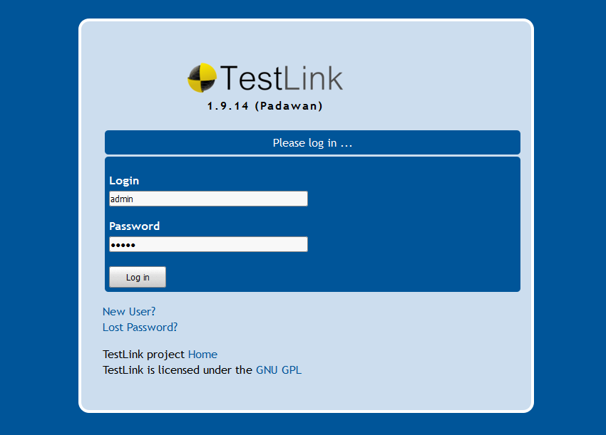
Logowanie
Po instalacji i konfiguracji łącząc się z TestLinkiem widoczny jest standardowy panel logowania, z linkami do formularza nowego użytkownika, formatki o e-mail
z nowym hasłem, strony projektu
i odnośnik do strony z opisem licencji TestLink'a

Slide 7
Logowanie
W formularzu należy podać niezbędne dane do identyfikacji użytkownika.

Slide 8
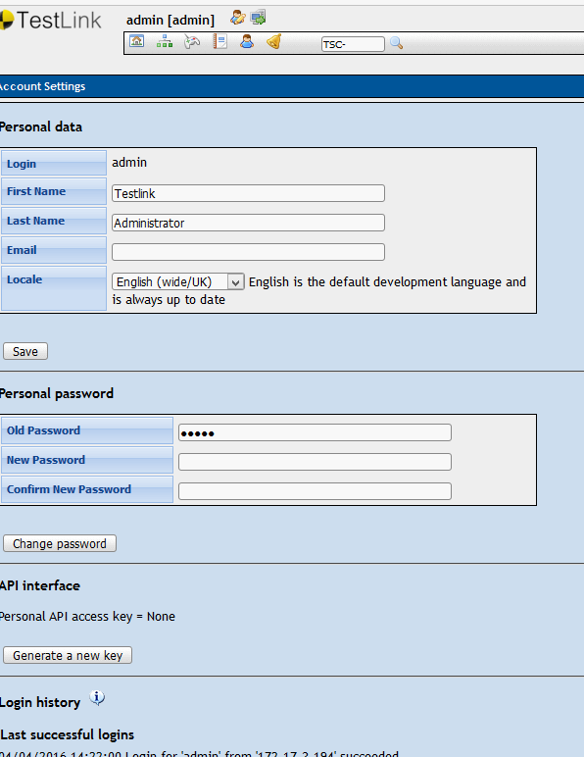
Ustawienia konta
Użytkownik może edytować i dowolnie zmieniać:
•dane osobowe
•ustawienia języka menu
•hasło

Slide 9
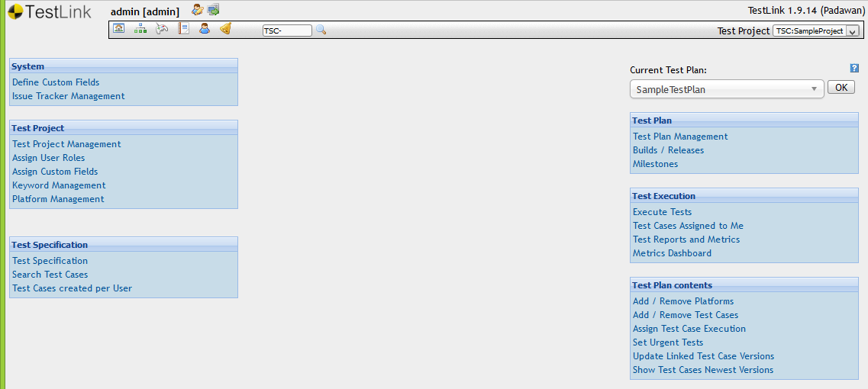
Menu
Okno główne składa się z trzech
części - menu górne
menu lewe i
menu prawe

Slide 10
Menu
wyloguj
okno główne
Menu górne wyświetla opcje zależnie od praw przydzielonych zalogowanemu użytkownikowi.
Menu jest dostępne niezależnie od wybranej opcji i projektu.
Nie jest przeładowywane po wyborze innych opcji
z menu prawego, czy lewego.
specyfikacja testowa
ustawienia konta
wykonaj testy
raporty
użytkownicy
logi

Slide 11
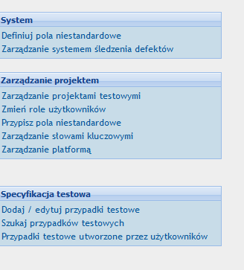
Menu
1
Menu lewe jest rozwinięciem menu głównego, pozwala zarządzać projektami, zarządzać użytkownikami i rolami, zarządzać wymaganiami
i ich specyfikacją, tworzyć przypadki testowe.
2
3

Slide 12
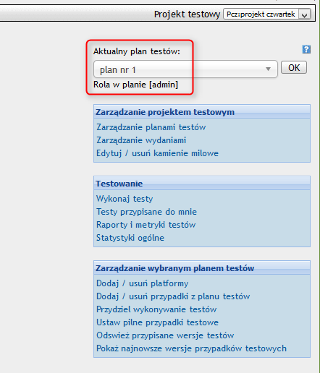
Menu
Menu prawe zależy od wybranego i przydzielonego projektu, od planu testu i przydzielonych uprawnień. Pozwala zarządzać planem testów i jego zawartością, wykonywać przypadki testowe.
4
5
Po dodaniu planu testów
6

Slide 13
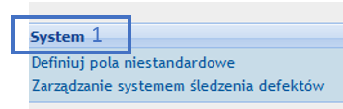
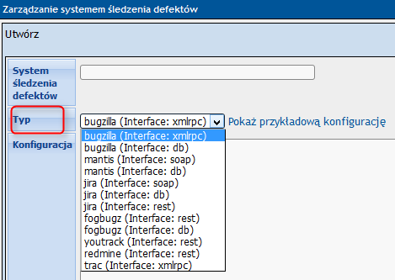
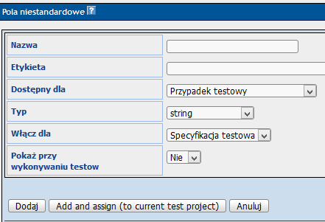
Menu lewe - System

Slide 14
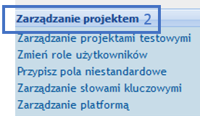
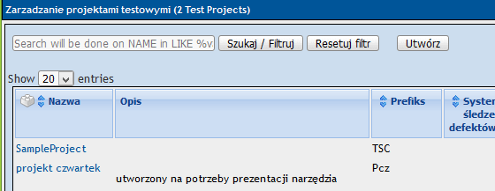
Menu lewe - projekt
W celu stworzenia nowego projektu testowego należy wybrać odpowiednią opcję w menu
Po kliknięciu ‚utwórz’ pojawi się okno nowego projektu – należy wypełnić wszystkie wymagane pola.

Slide 15
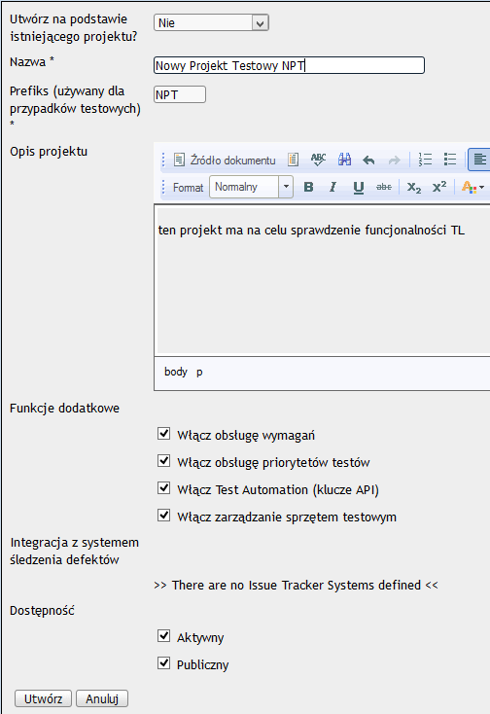
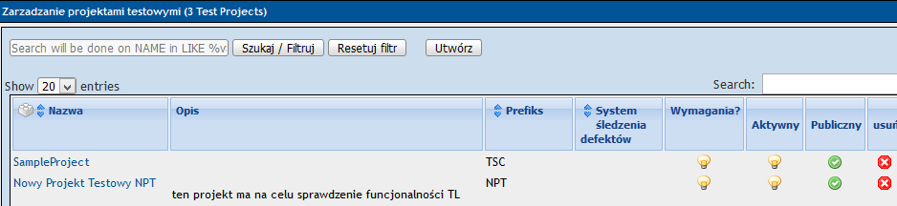
Uzupełnienie wszystkich pól i kliknięcie w ‚utwórz’ sprawi, że pojawi się nowy projekt

Slide 16

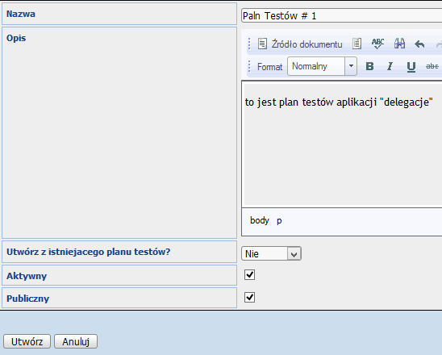
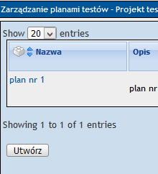
Plan testów
Krok 1: wybór z głównego menu
Po utworzeniu projektu testowego, kolejnym krokiem jest stworzenie Planu Testów. PT zawiera pełną informację o testach: zakres, kamienie milowe, zestawy testów i przypadki testowe.
Krok 3: uzupełnić pola i wybrać
Krok 4: otwiera się nowe okno z utworzonym planem.
Krok 2: w nowym oknie wybrać

Slide 17
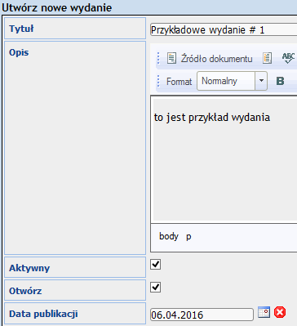
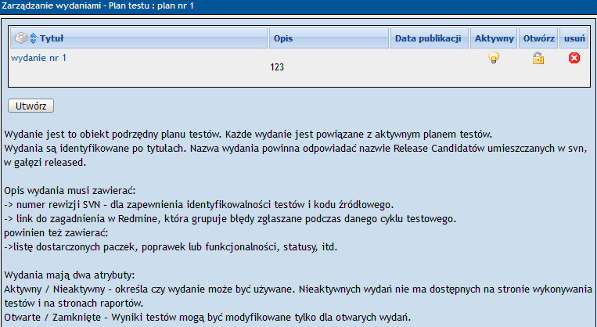


Krok 1: wybór z głównego menu
Zarządzanie wydaniami
Krok 2: nowe okno – opis, czym jest wydanie
Krok 3: uzupełnić pola i wybrać „utwórz”

Slide 18

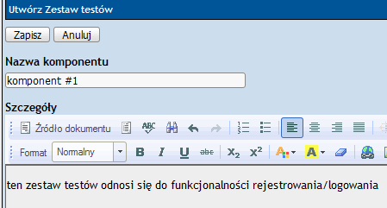
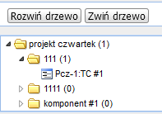


Zestaw testów
Krok 1: wybór z głównego menu
Krok 2: w nowym oknie wybrać
Krok 4: uzupełnić pola i wybrać „zapisz”
Krok 3: wybrać
Utworzony nowy zestaw testów

Slide 19
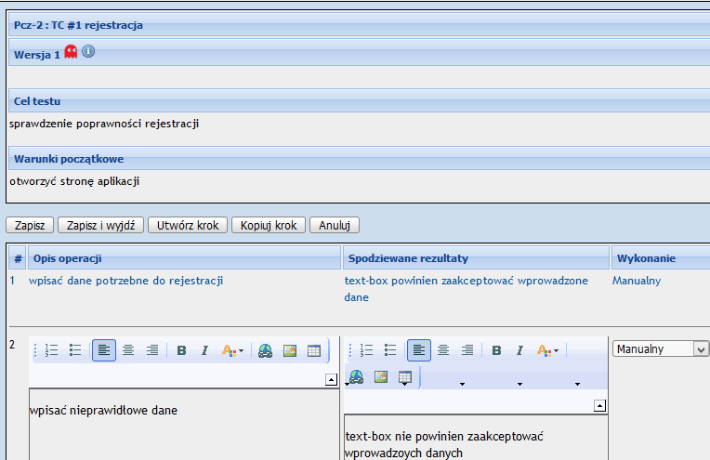
Kroki Przypadku Testowego
Wpisane wcześniej warunki
Wpisany krok 1
Edytowany krok 2
Wybór sposobu realizacji PT

Slide 20
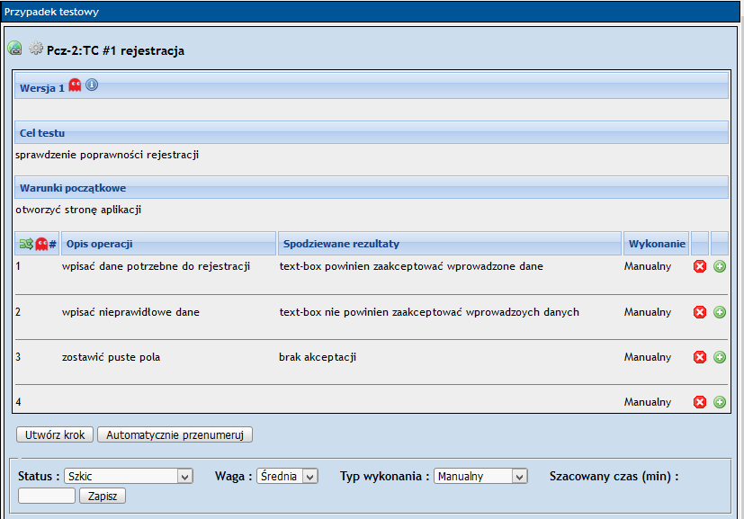
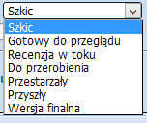
Plan prezentacji
Kroki przypadku testowego po kliknięciu „zapisz
i wyjdź”

Slide 21
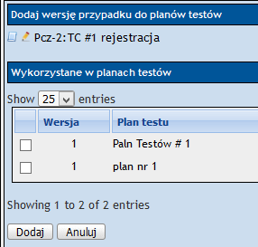
Przypadek Testowy c.d.
Aby wykonać przypadek testowy, musi on być przypisany do planu testów.
W tym celu należy: 1. kliknąć w lewym górnym rogu.
Następnie wybrać
W nowym oknie zaznaczyć plan testów i kliknąć „dodaj”. Przypadek Testowy został dodany do wybranego Planu Testów

Slide 22

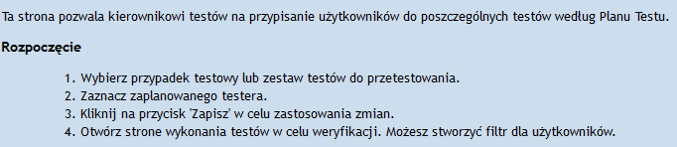
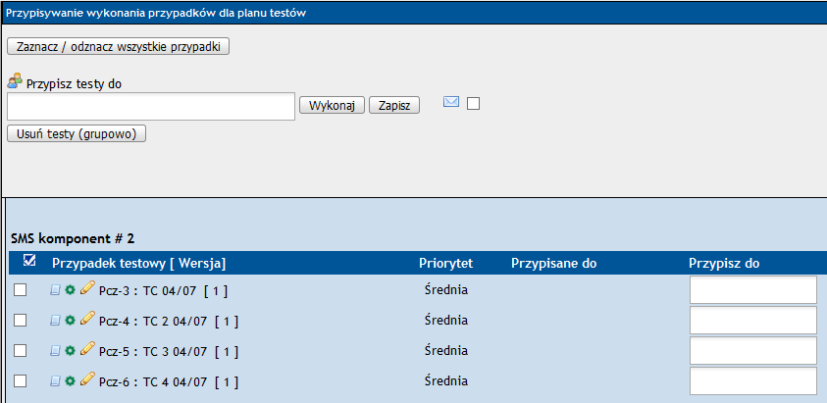
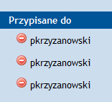
Przypadek Testowy - tester
Krok 1: wybrać
Krok 2: wybrać
Należy wybrać osobę wykonującą test. Jest to lista rozwijalna z listą użytkowników wprowadzonych do TestLinka
Można wybrać więcej niż 1 osobę

Slide 23

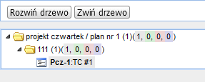
Wykonanie Przypadku Testowego (1)
TestLink umożliwia wykonanie przypadku testowego oraz zmianę jego statusu. Status przypadku może być: ‚zablokowany’, ‚pozytywny’, lub ‚negatywny’. Początkowym statusem jest ‚niewykonany’, ale po uruchomieniu przypadku nie można przywrócić mu statusu ‚ niewykonany’.
Z górnego MENU należy wybrać ‚wykonaj testy’
Z drzewa należy wybrać Przypadek Testowy do realizacji

Slide 24
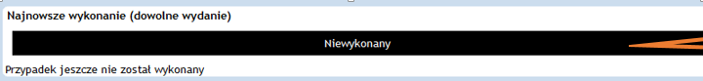
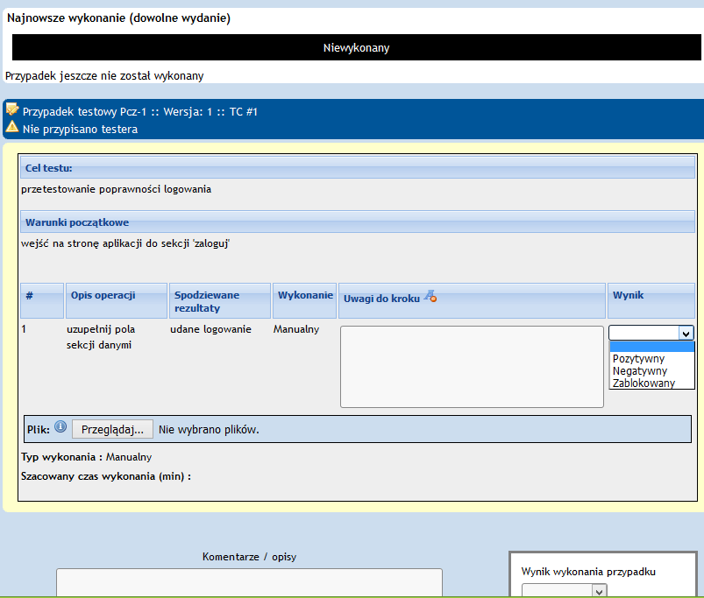
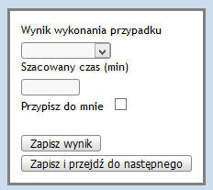
Wykonanie Przypadku Testowego (2)
Aktualny status PT
Uwagi do kroku
Wynik przypadku
jeśli wynik przypadku testowego został przynajmniej raz zapisany z inną wartością niż Niewykonany, nie można powrócić do statusu Niewykonany.
Wynik kroku

Slide 25
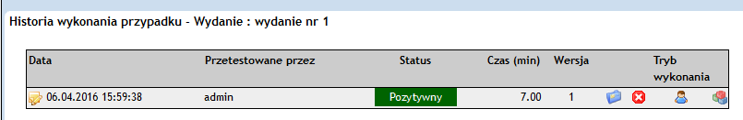

Wykonanie Przypadku Testowego (3)
Po zapisaniu wyniku testu pokazuje się jego aktualny status. Zmienia się także kolor
w drzewie testów.

Slide 26

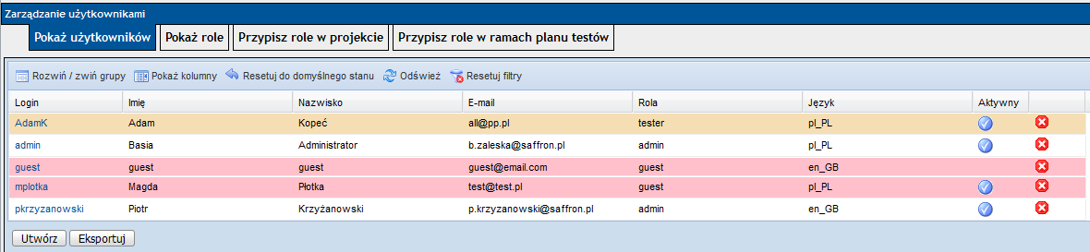
Użytkownicy i role (1)
Krok 1: wybrać z MENU górnego
Krok 2: pod listą zarejestrowanych użytkowników wybrać

Slide 27
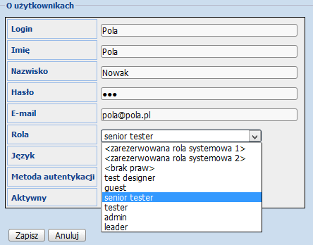
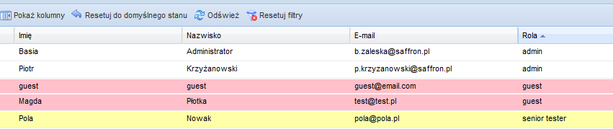
Użytkownicy i role (2)
Krok 3: uzupełnić dane użytkownika
Wynik: dodany nowy użytkownik

Slide 28
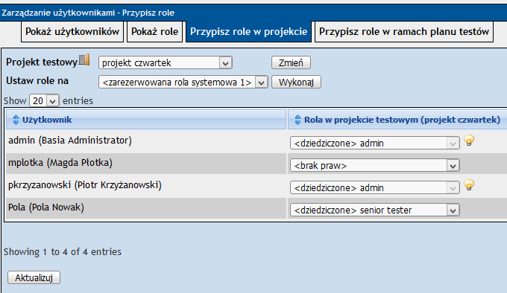
Użytkownicy i role (3)
Przypisanie ról: wybrać odpowiednią zakładkę
i nadać role użytkownikom (listy rozwijalne). Zatwierdzić przyciskiem „aktualizuj”

Slide 29
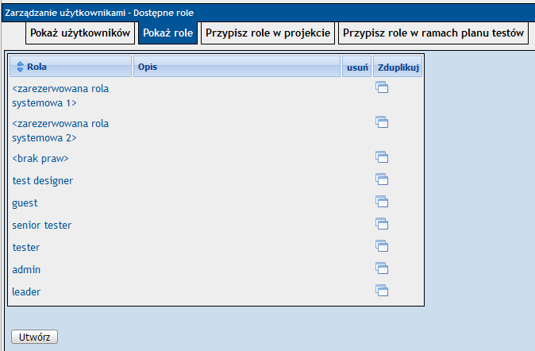
Użytkownicy i role (4)
Tworzenie nowych ról: wybrać odpowiednią zakładkę.
Następnie wybrać przycisk „utwórz”. Otworzy się nowe okno umożliwiające zdefiniowanie nowej roli.

Slide 30
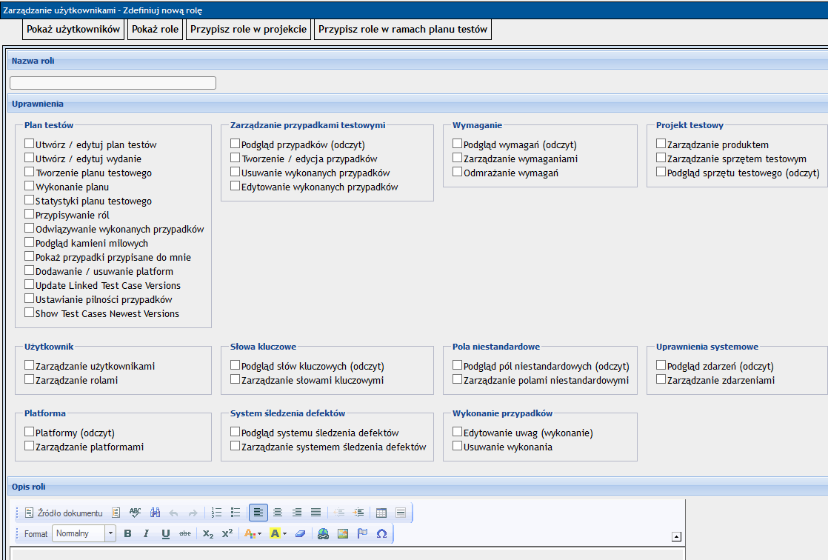

1
2
To okno umożliwia: zdefiniowanie nazwy nowej roli 1
nadanie szczegółowych uprawnień 2
edytowanie opisu roli 3
Na koniec należy wybrać aby zapisać wprowadzone zmiany.
3

Slide 31

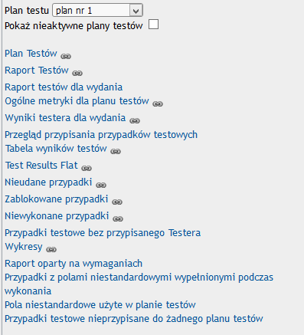
Generowanie raportów (1)
Wszystkie opcje raportowania
TestLink umożliwia generowanie różnorodnych zestawień danych
w oparciu o zdefiniowane plany testów, przypadki i użytkowników

Slide 32
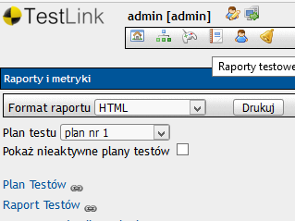
Generowanie raportów (2)
Raporty są połączone z Planem Testu. Można wybrać odpowiedni format raportu:
Normal - raport jest wyświetlany na stronie
OpenOffice Writer - raport jest zaimportowany do OpenOffice Writer
OpenOffice Calc - raport jest zaimportowany do OpenOffice Calc
MS Excel -raport jest zaimportowany do Microsoft Excel
HTML Email - raport jest wysyłany emailem na adres użytkownika
Wykresy - raport zawiera wykresy (flash)
Przycisk drukuj aktywuje drukowanie raportu.
Należy wybrać

Slide 33
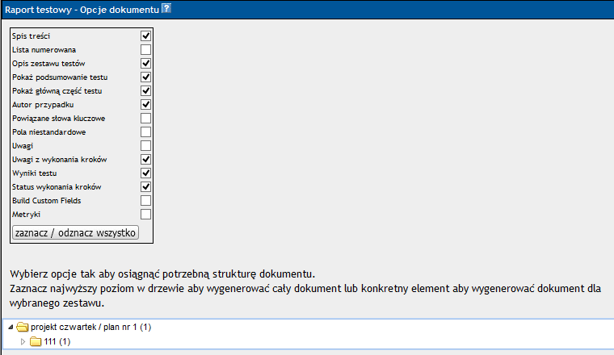

Generowanie raportów (3)
Należy wybrać odpowiednie elementy
Na koniec wybrać format raportu
i przycisk ‚drukuj’. Raport jest generowany w dokumencie word
Należy wybrać projekt dla którego ma być generowany raport

Slide 34
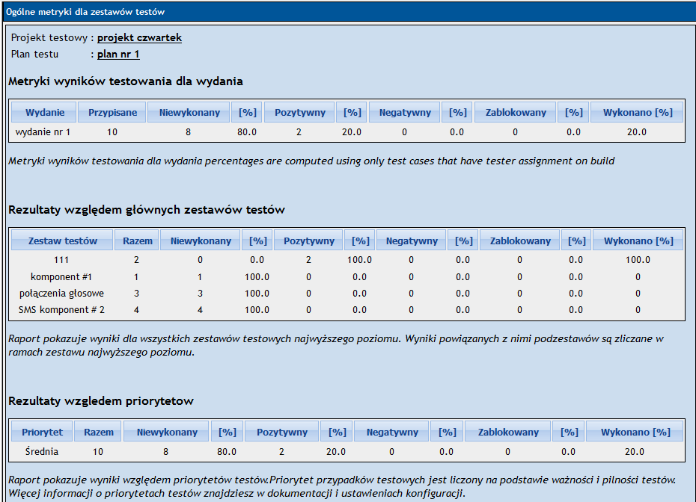
Ogólne metryki dla planu testów
Bieżący status prowadzenia testów

Slide 35
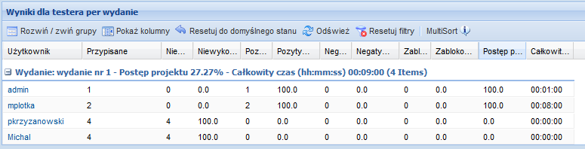
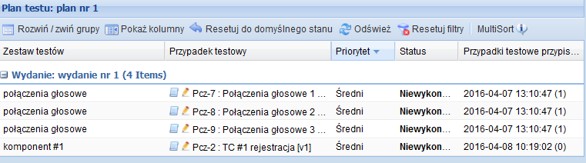
Generowanie raportów (5)
Wyniki dla testera
ten raport prezentuje przypisane przypadki testowe realizowane w aktualnym wydaniu. Po kliknięciu nazwy użytkownika, wyświetlane są szczegółowe informacje
o przypisanych do niego przypadkach.

Slide 36
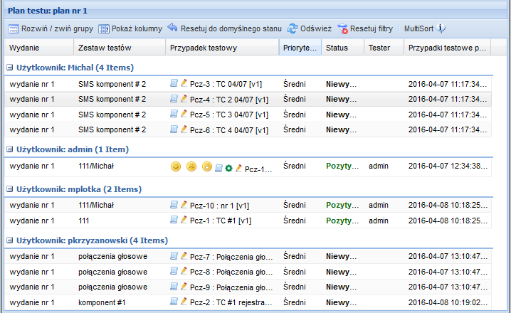
Generowanie raportów (6)
Podgląd przypisania przypadków testowych
Raport pokazuje bieżący status prowadzenia testów przez przypisanych testerów

Slide 37
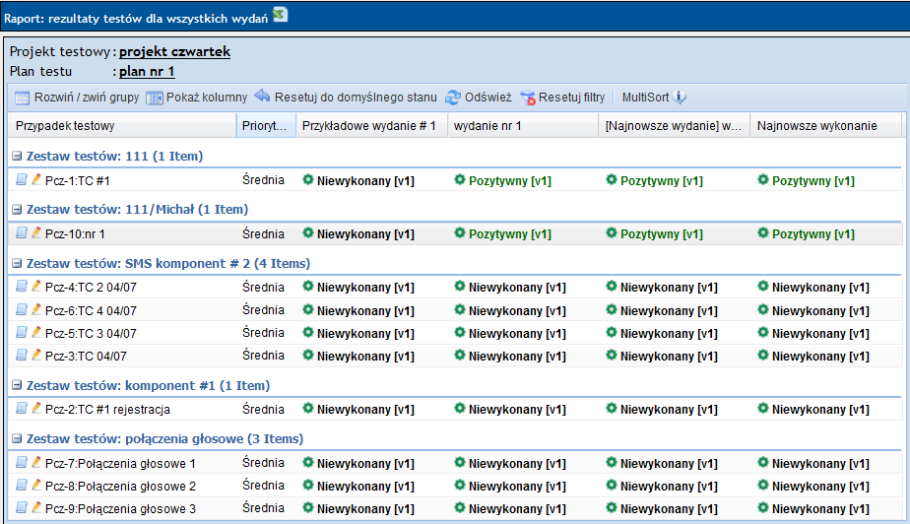
Tabela wyników testów
raport pokazuje wyniki wykonania przypadku testowego dla każdego
z wydań, analizując PT przypisane oraz nieprzypisane. Jest możliwość wygenerowania raportu w pliku excel.

Slide 38
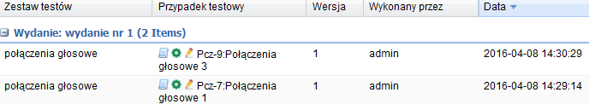


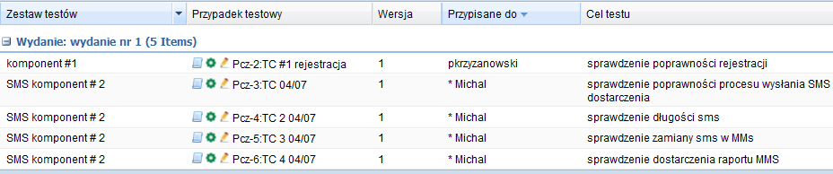
Generowanie raportów (8)

Slide 39



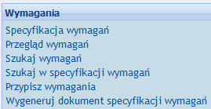
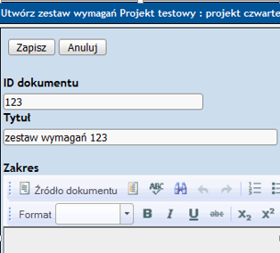


Obsługa wymagań (1)
Krok 1: W celu aktywowania wymagań należy otworzyć projekty testowe.
Krok 2: otworzyć wybrany projekt
Krok 3: w otwartym formularzu zaznaczyć odpowiednie pole.
W pasku menu głównego pojawi się nowa ikona
W menu po prawej stronie pojawi się nowa sekcja dotycząca wymagań
Krok 6: opisać zestaw wymagań, a na końcu „zapisz”
Krok 4: wybrać
Krok 5: wybrać

Slide 40

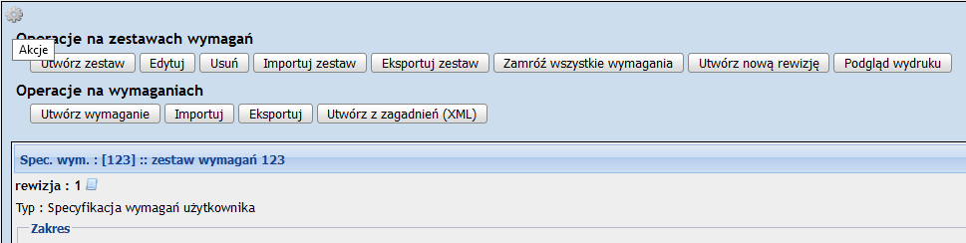
Obsługa wymagań (2)
Krok 7: wybrać nowy zestaw
Krok 8: wybrać a następnie utworzyć nowe wymaganie

Slide 41
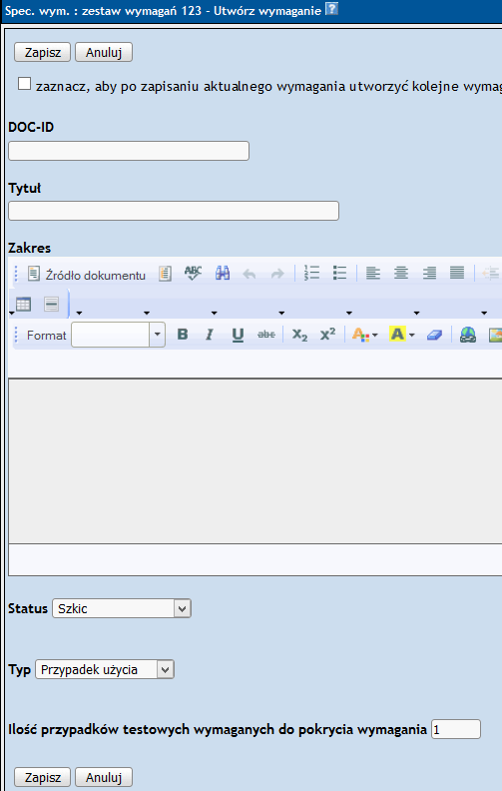




Obsługa wymagań (3)
Krok 9:
wypełnić formularz tworzonego wymagania; zapisać
Krok 10:
nowe wymaganie może być dowolnie edytowane

Slide 42


Obsługa wymagań (4)

Slide 43

Obsługa wymagań (5)
Krok 2: wybrać odpowiednie wymaganie
Krok 1: wybrać przypadek testowy, do którego ma być przypisane wymaganie
Krok 3: zatwierdzić wybór

Slide 44

Widok wymagań podczas wykonywania testów

Slide 45

Widok wymagań w raporcie
planu testów

